Slide 1




Slide 2



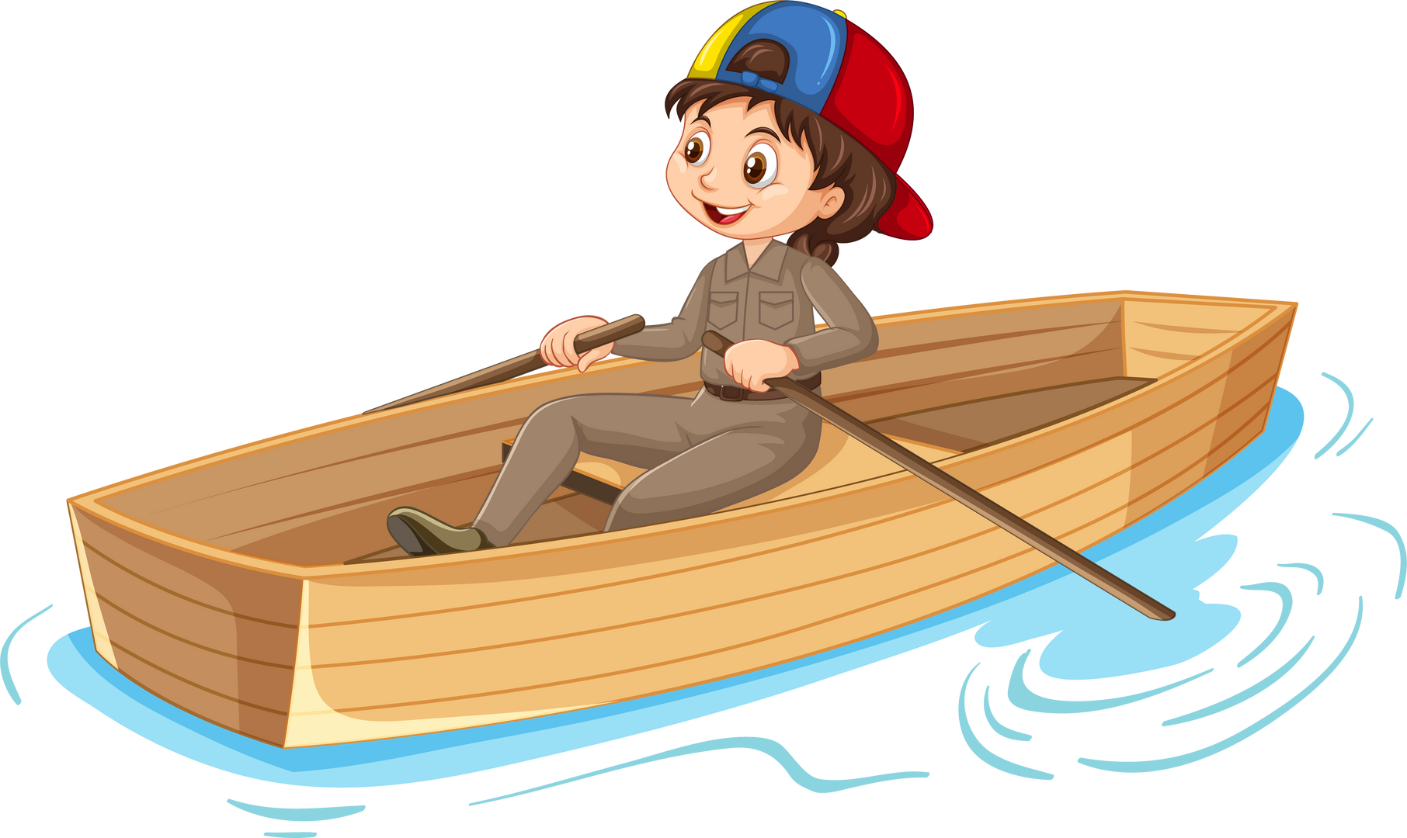







GIẢI CỨU BIỂN XANH
GIẢI CỨU BIỂN XANH

Slide 3


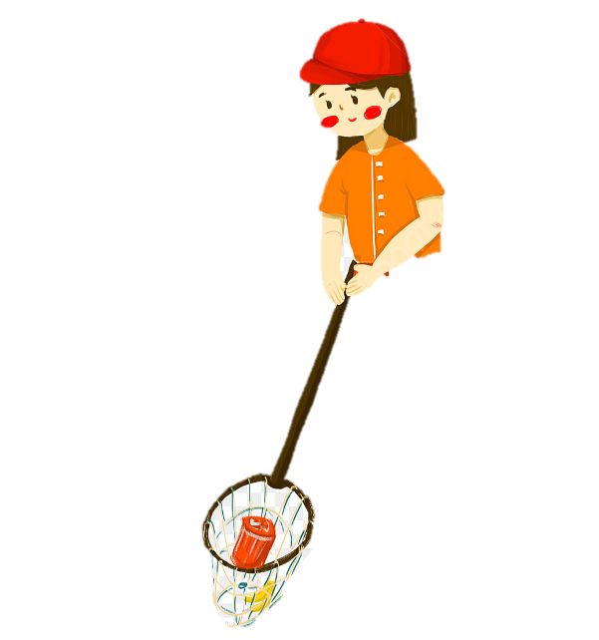
GIẢI CỨU BIỂN XANH
GIẢI CỨU BIỂN XANH

Slide 4



Biển báo này có ý nghĩa gì?
Không giẫm chân lên cỏ
Notes:
Bấm con cua để trở lại

Slide 5

Biển báo này có ý nghĩa gì?
Không chen lấn, xô đẩy
Notes:
Bấm con cua để trở lại

Slide 6
Biển báo này có ý nghĩa gì?
Không vứt rác
Notes:
Bấm con cua để trở lại

Slide 7

Biển báo này có ý nghĩa gì?
Không gây ồn ào
Notes:
Bấm con cua để trở lại

Slide 8


NGUYỄN
THỊ ÁI
QUYÊN
(Tiết 1)

Slide 9
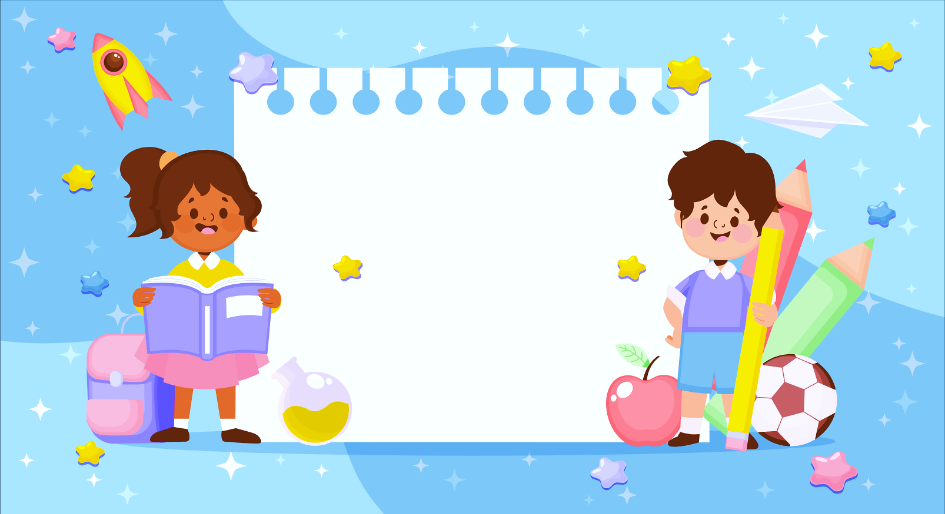
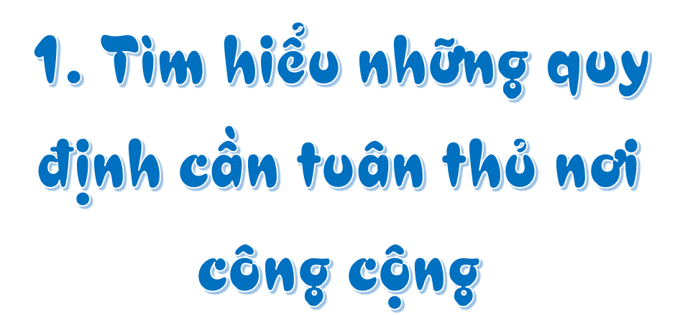

Slide 10

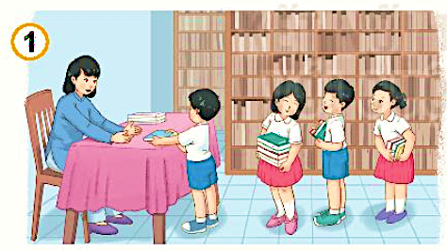
1
Quan sát tranh và trả lời câu hỏi:
Nêu những quy định cần tuân thủ ở nơi công cộng trong các bức tranh
Xếp hàng khi mượn sách ở thư viện.

Slide 11
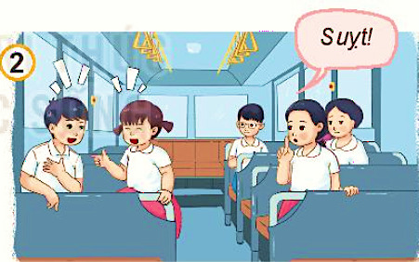
Không gây ồn ào khi ở trên các phương tiện công cộng.

Slide 12
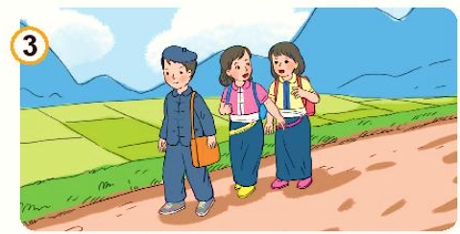
Tuân thủ quy định an toàn giao thông:
Đi sát lề đường phía bên phải

Slide 13
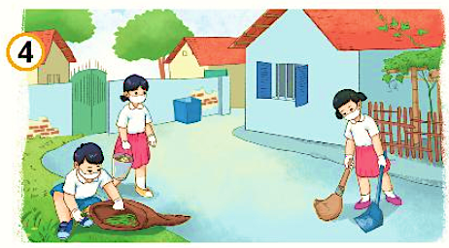
Giữ vệ sinh đường làng, ngõ xóm.

Slide 14
Theo em, ở những nơi cộng cộng chúng ta cần tuân thủ những quy định nào khác?

Slide 15
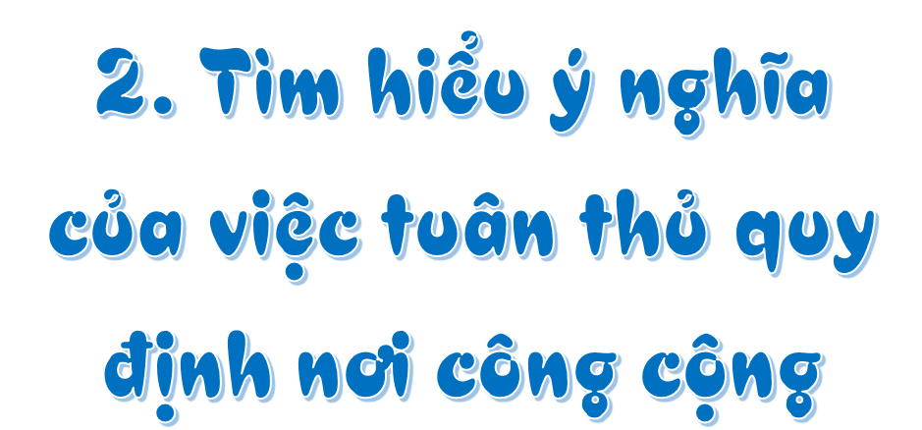

Slide 16
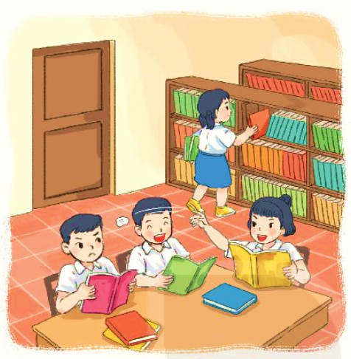
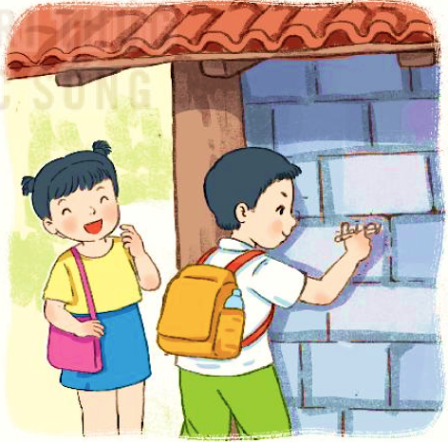
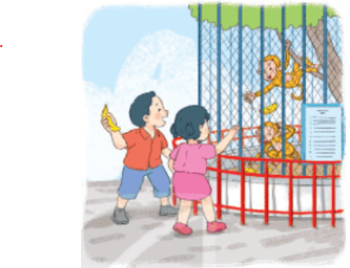
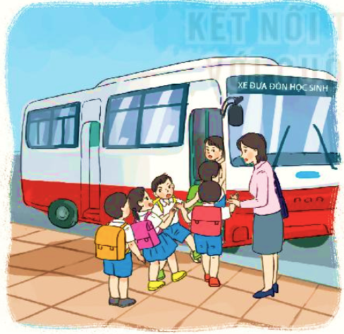
Đọc các tình huống sau và trả lời câu hỏi:
Những việc làm này đem lại hậu quả gì?

Slide 17
Mô tả, nhận xét, nêu hậu quả về việc làm của các bạn trong mỗi tình huống
THẢO LUẬN NHÓM ĐÔI

Slide 18
1
Các bạn đùa nghịch trong thư viện gây mất trật tự và ảnh hưởng tới các bạn khác đang đọc sách

Slide 19
Khi đến vườn bách thú, Mạnh đã ném thức ăn vào chuồng thú bạn đã vi phạm nội quy của vườn bách thú. Hành động đó có thể làm động vật sợ hãi hoặc đau bụng vì ăn thức ăn đó.
2

Slide 20
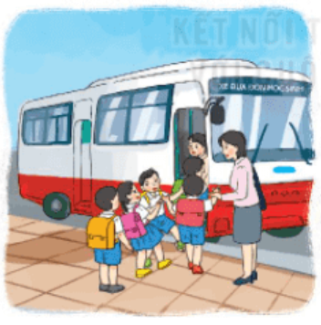
3
Một số bạn chen lấn, xô đẩy khi lên xe. Gây mất trật tự trên phương tiện có thể làm bạn bị ngã đau, ảnh hưởng đến giao thông.

Slide 21
4
Khi tham quan di tích lịch sử, một số bạn viết tên mình lên tường. Việc làm đó đã vi phạm nội quy nơi công cộng và làm mất mĩ quan nơi công cộng.

Slide 22

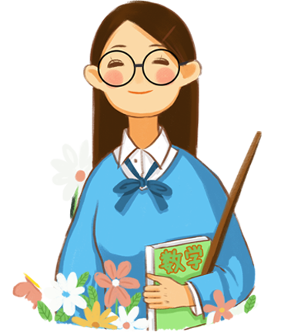
?
Theo em, việc tuân thủ quy định nơi công cộng có ích lợi gì?
Tuân thủ quy định nơi công cộng là trách nhiệm của mỗi người.
Việc tuân thủ quy định nơi công cộng giúp chúng ta có môi trường xanh, sạch, đẹp, thoáng mát,…
Thể hiện sự văn minh, lịch sự của mỗi người.

Slide 23



Slide 24

VÍ DỤ
Tôi cần các bạn giữ im lặng.
TÔI CẦN!

Slide 25



GV ĐIỀN VÀO ĐÂY
GV ĐIỀN VÀO ĐÂY
GV ĐIỀN VÀO ĐÂY
GV ĐIỀN VÀO ĐÂY

Slide 26
